Slide 1

QUẢN LÝ DỰ LIỆU SOL TỪ VỆ TINH NPP (VIIRS AOD)

Slide 2


THÀNH VIÊN NHÓM 9
HOÀNG MINH THU
NGUYỄN THỊ MƠ
VŨ PHƯƠNG NAM
VŨ MINH TUẤN
BÙI VIỆT ANH
MSV: 20010831
MSV: 20010807
MSV: 20010808
MSV: 20010833
MSV: 20010229

Slide 3

1
PHÂN TÍCH YÊU CẦU
Nội dung báo cáo
2
ĐẶC TẢ PHẦN MỀM
MÔ HÌNH DỮ LIỆU
3
4
THIẾT KẾ GIAO DIỆN
BẢNG PHÂN CÔNG CÔNG VIỆC
5

Slide 4

PHÂN TÍCH YÊU CẦU
1
Mục tiêu
QUẢN LÝ DỮ LIỆU
SOL KHÍ TỪ VỆ TINH NPP (VIIRS AOD)

Slide 5
PHÂN TÍCH YÊU CẦU
1
1. Tác nhân
Người sử dụng là người quản trị (admin)
hệ thống và dữ liệu.
2. Chức năng chung
Truy cập giao diện -> Truy cập những nhóm chức năng Quản lí dữ liệu Sol

Slide 6
PHÂN TÍCH YÊU CẦU
2
1
Hiện thị danh sách
Xoá thông tin
Xem thông tin
Sửa thông tin
Thêm thông tin
Database

Slide 7
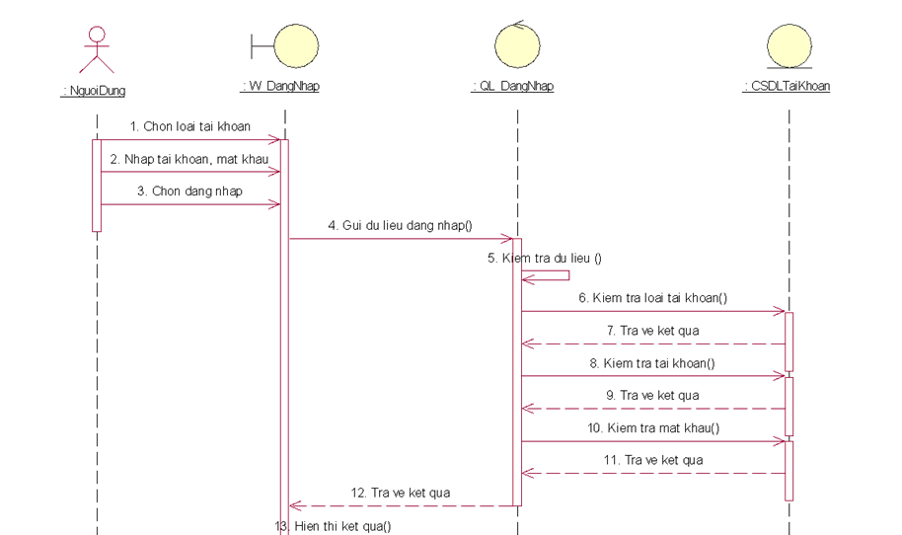
MÔ HÌNH DỮ LIỆU
2
3
User case Đăng nhập

Slide 8
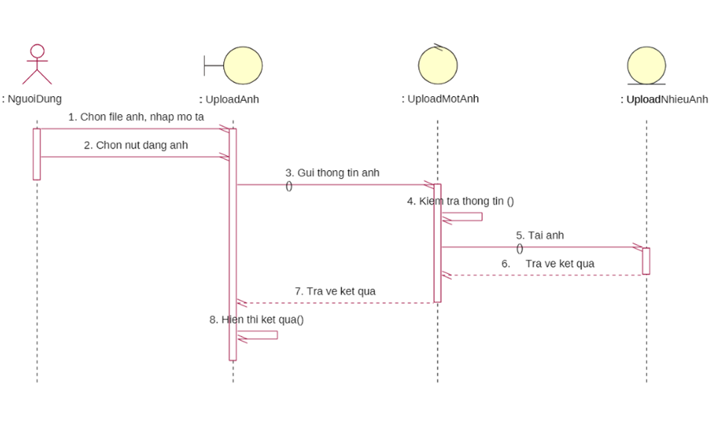
MÔ HÌNH DỮ LIỆU
2
3
User case Hiện thị

Slide 9
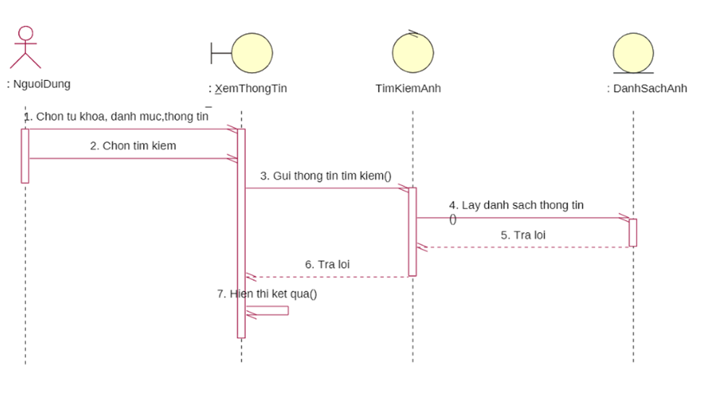
MÔ HÌNH DỮ LIỆU
2
3
User case Thêm thông tin

Slide 10
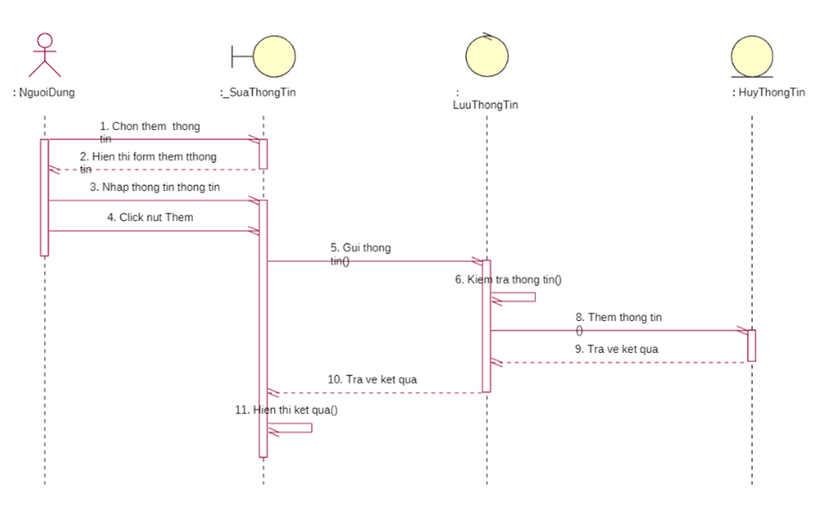
MÔ HÌNH DỮ LIỆU
2
3
User case Sửa thông tin

Slide 11
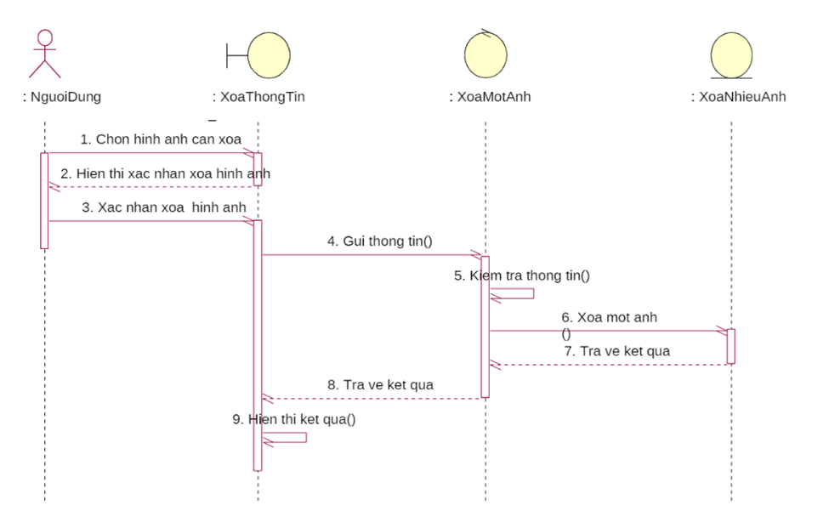
MÔ HÌNH DỮ LIỆU
2
3
User case Xoá thông tin

Slide 12
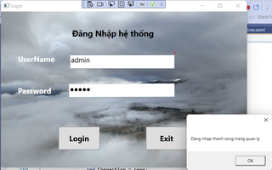
THIẾT KẾ GIAO DIỆN
4

Slide 13
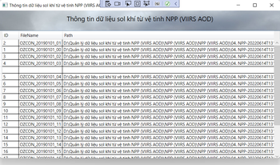
THIẾT KẾ GIAO DIỆN
4

Slide 14
THIẾT KẾ GIAO DIỆN
4

Slide 15
BẢNG PHÂN CHIA CÔNG VIỆC
5
Họ và tên | Nhiệm vụ
Hoàng Minh Thu | Code ( Login,hienthiTT,Insert ) Tạo lập , kết nói database Tông hợp báo cáo
Nguyễn Thị Mơ | Tổng hợp báo cáo Code( delete ) Thu thập dữ liệu cho database
Vũ Minh Tuấn | Code ( clear, load ) Làm pptx , báo cáo
Vũ Phương Nam | Code ( update ) Thu thập dữ liệu cho database
Bùi Việt Anh | Code ( search, open ) Thiết kế giao diện Tạo lập, kết nối database

Slide 16
THANK’S FOR LISTENING
ANY QUESTION?

